Slide 1





MOBILITES ERASMUS +
ETUDIANTS SORTANTS 2024/2025

Slide 2



MOBILITES ERASMUS + 2024/2025
Les étapes
08 février 2024
Réunion d’information le jeudi 08 février 2024
Du 9 au 29 Février 2024
Préparation et constitution de votre dossier de candidature
1er Mars 2024, 12h00
Date limite de retour des dossiers à l’adresse odonto-ri@umontpellier.fr
25 mars 2024
Commission d’étude des dossiers
#SAVETHEDATE

Slide 3
MOBILITES ERASMUS + 2024/2025
Le séjour à l’étranger se prépare au moins 6 à 8 mois à l’avance
POUR QUI ?
DFASO1
DFASO2
DFTCC
QUAND ?
1er et/ou 2ème Semestre
Uniquement au
1er Semestre
Uniquement au
2ème Semestre

Slide 4
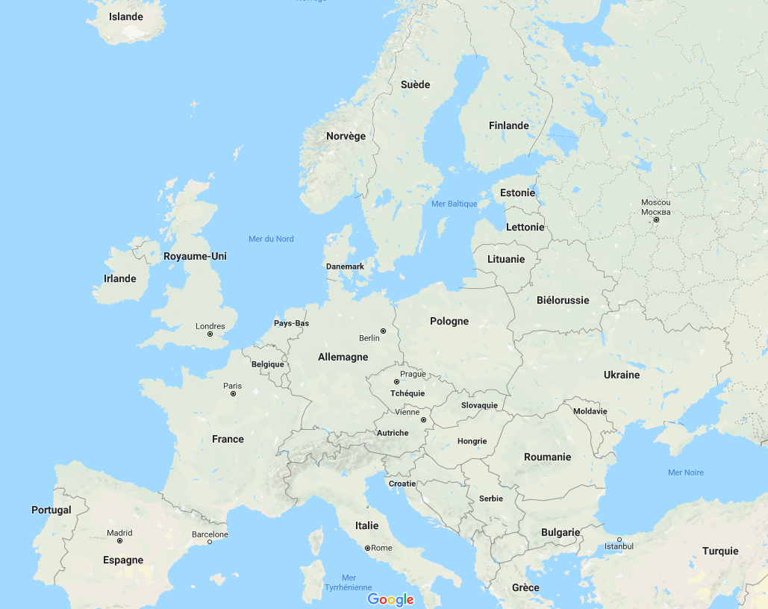




Umea
DESTINATIONS
Bruxelles
Lodz
Leuven
Heidelberg
Vienne
Szeged
Plovdiv
Madrid
Barcelone

Slide 5
Accords inter-institutionnels Erasmus+
Destination | Année d’études | Nombre de places au total | Durée du Séjour | Langue utilisée
Allemagne : Université de Heidelberg | 4e | 2 | Année universitaire | Allemand
Belgique : Université Libre de Bruxelles | 4e | 2 | Année universitaire | Français
Belgique : Université de Leuven | 5e, 6e | 2 | 5e : 1er semestre 6e : 2ème semestre | Anglais/Néerlandais
Espagne : Université de Barcelone | 4e | 2 | Année universitaire | Espagnol (Catalan)
Espagne : Université Internationale de Catalogne (Barcelone) | 5e, 6e | 2 | 5e : 1er semestre 6e : 2ème semestre | Espagnol (Castillan)
Espagne : Université Complutense de Madrid | 5e, 6e | 2 | 5e : 1er semestre 6e : 2ème semestre | Espagnol (Castillan)
Hongrie : Université de Szeged | 5e, 6e | 2 | 5e : 1er semestre 6e : 2ème semestre | Anglais
Pologne : Université de Lodz | 4e, 5e, 6e | 1 | 4e : Année universitaire 5e : 1er semestre 6e : 2ème semestre | Anglais
Bulgarie : Université de Plovdiv | 4e, 5e, 6e | 2 | 1 semestre ou année univ. | Anglais, Français
Autriche : University of Wien | 5e, 6e | 2 | 5e : 1er semestre 6e : 2ème semestre | Anglais
Suède : University of Umeå | 5e, 6e | 2 | 5e : 1er semestre 6e : 2ème semestre | Anglais

Slide 6
MOBILITES ERASMUS + 2024/2025
Le départ est conditionné par :
-La réussite de l’année universitaire ;
-La constitution dans les formes et délais requis des différentes parties du dossier ADMINISTRATIF ET PEDAGOGIQUE ERASMUS ;
(Un dossier incomplet ou hors délai ne sera pas pris en compte)
-L’inscription administrative à la faculté d’odontologie de Montpellier est obligatoire avant le départ à l’étranger ;
-Le respect des conditions sanitaires d’accueil de chaque pays au moment de la mobilité (obligations vaccinales…).

Slide 7
MOBILITES ERASMUS + 2024/2025
Spécifiés des études en odontologie contrat pédagogique
Les étudiants doivent prévoir un ou plusieurs retours en France afin de valider certaines certifications qui sont prévues dans nos maquettes, en première ou deuxième session.
AFGSU Niveau 2
DFASO2
DFTCC
Stage Actif
CSCT
Les ECTS obtenus pour ces certifications sont à décompter du total semestriel à acquérir à l’étranger
Et doivent être signalés dans le contrat pédagogique.
Les DFTCC ne sont autorisés qu’à une mobilité d’un semestre ( le second) afin de valider complétement le premier semestre. Le stage actif devra être effectué lors de la première période (novembre - janvier).

Slide 8

MOBILITES ERASMUS + 2024/2025
Le dossier de candidature
Un CV détaillant le cursus universitaire et les précédents séjours à l’étranger
Lettre de motivation en français ET anglais, espagnol ou allemand, selon la destination demandée
Transmission à
odonto-ri@umontpellier.fr

Slide 9
MOBILITES ERASMUS + 2024/2025
Les étudiants sélectionnés s’inscrivent sur le site MoveOnLine de l’UNIVERSITE DE MONTPELLIER
Un lien est transmis pour s’inscrire ensuite sur le site MoveOnLine de l’université d’accueil
Attention: Les calendriers des universités d’accueil peuvent être différents, il est de la responsabilité de l’étudiant de s’y référer.
Les étudiants constituent leur contrat pédagogique en lien direct avec les responsables pédagogique des Relations internationales, Dr Amel SLIMANI / Pr Pierre Yves COLLART-DUTILLEUL
et leur homologue de l’université d’accueil dans le respect des maquettes des enseignements.
Ce contrat pédagogique définit avec précision les enseignements à valider et leurs ECTS et servira de référence et garantie pour l’obtention finale du diplôme d’Etat Français de Docteur en Chirurgie dentaire
Ce contrat est obligatoirement signé par l’étudiant et les référents pédagogiques

Slide 10

MOBILITES ERASMUS + 2024/2025
Préparation administrative
- Créer votre espace sur la plateforme MoveOnLine et compléter le formulaire de candidature
(lien transmis par le coordinateur Erasmus)
- Préparer la liste des cours avec le coordinateur Erasmus et le président de jury concerné
- Se réinscrire à la faculté d’odontologie de Montpellier
- Demander une carte européenne d’assurance maladie sur le site AMELI
Préparation financière
- Compléter le formulaire de demande de bourse sur votre espace MOVEON et joindre les documents demandés
Toutes les demandes de bourse (diapos suivantes) sont gérées et centralisées par votre Bureau des Relations Internationales, en lien avec la Direction des Relations Internationales.

Slide 11
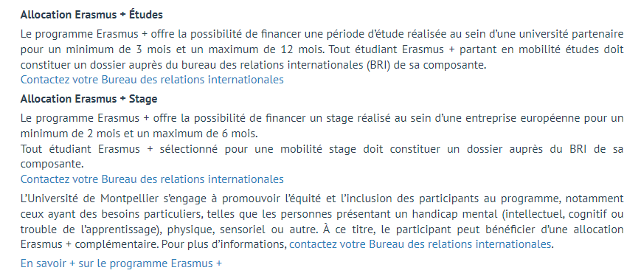

MOBILITES ERASMUS + 2024/2025
Comment financer votre mobilité ?
Bourse ERASMUS+

Slide 12
MOBILITES ERASMUS + 2024/2025
Comment financer votre mobilité ?
Bourse ERASMUS+
PAYS | ERASMUS + ETUDES | ERASMUS + STAGE
Danemark, Finlande, Irlande, Islande, Liechtenstein, Luxembourg, Norvège, Suède | 348 à 674€/mois | 498 à 824€/mois
Allemagne, Autriche, Belgique, Chypre, Espagne, France, Grèce, Italie, Malte, Pays-Bas, Portugal | 292 à 606€/mois | 442 à 756€/mois
Bulgarie, Croatie, Estonie, Hongrie, Lettonie, Lituanie, Macédoinr du Nord, Pologne, République tchèque, Roumanie, Slovaquie, Slovénie, Turquie | 375 à 750€/mois | 375 à 750 €/mois
**N.B. Montants à titre indicatif
(source https://agence.erasmusplus.fr/profils/vous-souhaitez-partir-a-letranger/ )

Slide 13

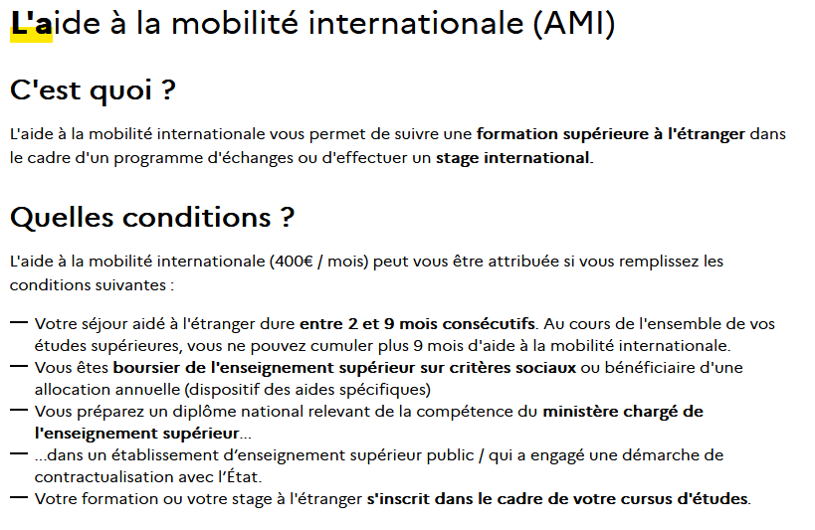
MOBILITES ERASMUS + 2024/2025
Comment financer votre mobilité ?
Bourse AMI
**N.B. Montant à titre indicatif (source https://www.service-public.fr/particuliers/vosdroits/F380 )

Slide 14
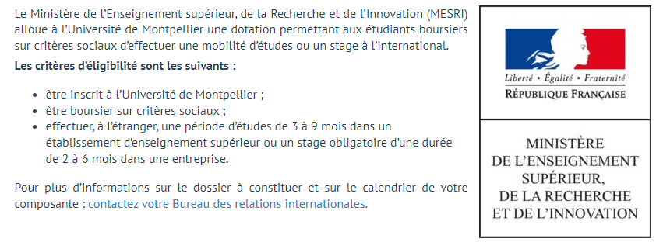
MOBILITES ERASMUS + 2024/2025
Comment financer votre mobilité ?
Bourse FRIM

Slide 15
MOBILITES ERASMUS +
Contacts
ADMINISTRATION
Service scolarité / Bureau des Relations Internationales (BRI)
Marco DESSI
PEDADOGIE
Pr Pierre Yves COLLART-DUTILLEUL
Dr Amel SLIMANI
odonto-ri@umontpellier.fr

